Slide 1



Bài 20:
TỪ CHÚ BỒ CÂU ĐẾN IN –TER - NÉT

Slide 2



Tiết 2

Slide 3
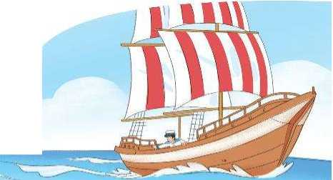
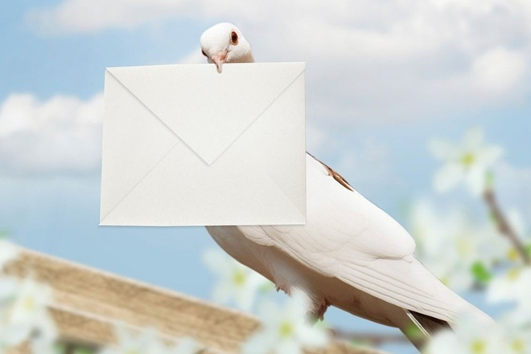
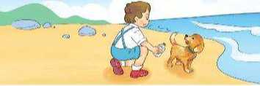
Trả lời câu hỏi
1. Thời xưa, người ta đã gửi thư bằng những cách nào?
bỏ thư vào trong những chiếc chai thuỷ tinh, nhờ sóng biển, những chiếc chai này được đẩy vào đất liền
huấn luyện con chim bồ câu để đưa thư

Slide 4

Trả lời câu hỏi
2. Vì sao có thể dùng bồ câu để đưa thư?
→ vì bồ câu nhớ đường rất tốt, nó có thể bay qua một chặng đường dài

Slide 5

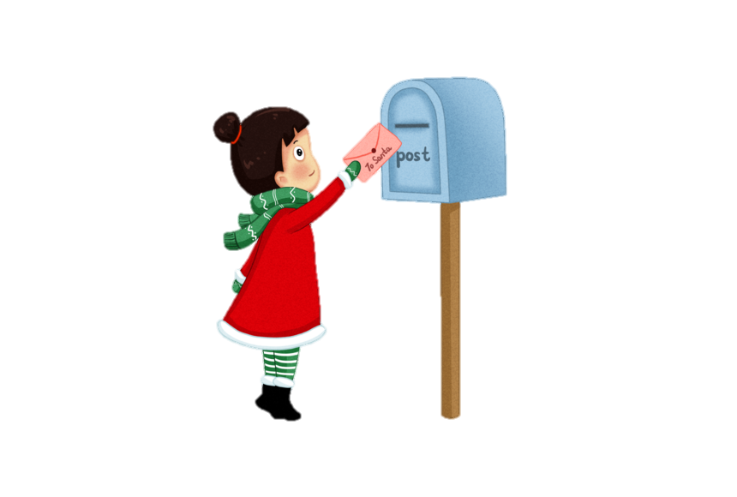


Trả lời câu hỏi
3. Ngày nay, chúng ta có thể trò chuyện với người ở xa bằng những cách nào?
viết thư
gọi điện thoại
trò chuyện qua in-tơ-nét...

Slide 6
Trả lời câu hỏi
4. Nếu cần trò chuyện với người ở xa, em chọn phương tiện nào? Vì sao?

Slide 7

LUYỆN ĐỌC LẠI

Slide 8



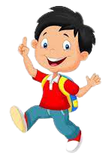
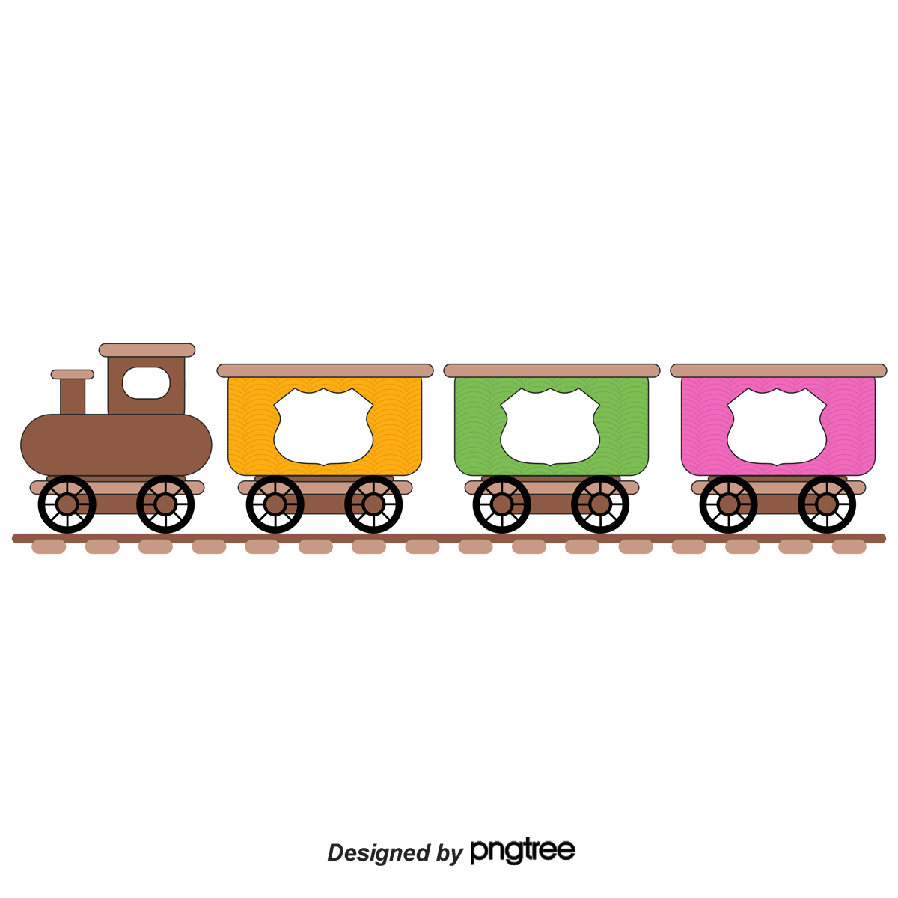
LUYỆN TẬP THEO VĂN BẢN
1. Mỗi từ là một hành khách lên tàu. Hãy xếp mỗi hành khách vào toa tàu phù hợp nhé!
trò chuyện
trao đổi
chai thủy tinh
bồ câu
điện thoại
gửi
bức thư
Hoạt động
Sự vật

Slide 9

trò chuyện
trao đổi
chai thủy tinh
bồ câu
điện thoại
gửi
bức thư
Hoạt động
Sự vật

Slide 10

2. Nói tiếp để thành câu:
Nhờ có in – ter – nét bạn có thể (…)

Slide 11



CỦNG CỐ BÀI HỌC
Liên hệ giáo án:
FB: Hương Thảo
Gmail: tranthao121006@gmail.com
Notes:
Bài giảng thiết kế bởi: Hương Thảo - tranthao121006@gmail.com

